Slide 1


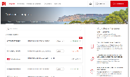
Nouveau DEI Pro EI
Concerne uniquement les clients ayant choisi de passer sur le nouveau DEI PRO EI
abonnés DEI part
abonnés DEI pro
Présentation des Fonctionnalités

Slide 2
Sommaire
Parcours de connexion EI selon abonnement DEI part et/ou DEI pro
01
Fonctionnalités (dont nouveautés)
02
Accès au Nouvel Espace Web dans le cadre du pilote : Bannières Clients
03

Slide 3
01
Parcours de connexion EI selon abonnement DEI part et/ou DEI pro

Slide 4

DEI part/DEI pro : parcours de connexion
Abonnement
ID client
Choix espace
N° usager
Mot de passe
Ecran accueil
abonné DEI Part
ID BAD
Mot de Passe
Accueil espace part*
abonné DEI Pro
ID BAD
N° Usager
Mot de Passe
Accueil espace pro*
Accueil espace part*
EI abonné
DEI Part et DEI Pro
Espace Particulier
ID BAD
Mot de Passe
Espace Professionnel
N° Usager
Accueil espace pro*
Fonctionnalités DEI Pro EI
*voir slide 21 : écrans accueil part / pro
Authentification Forte

Slide 5
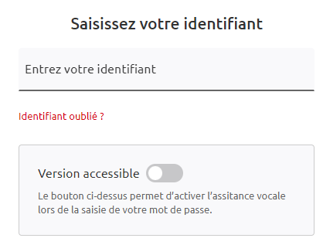
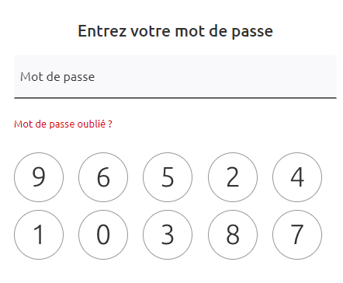

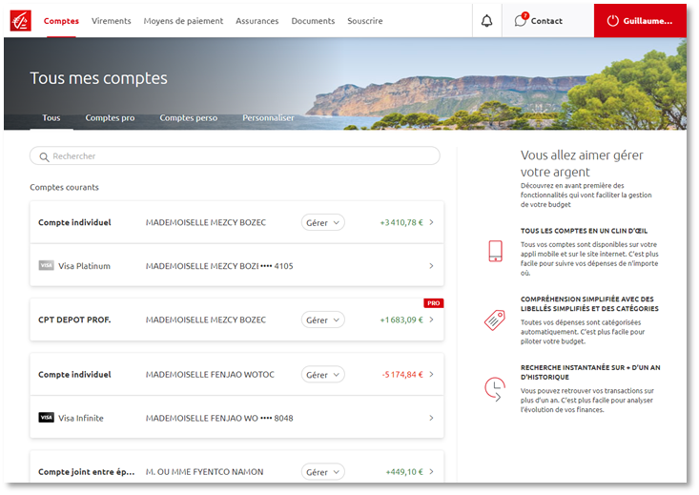
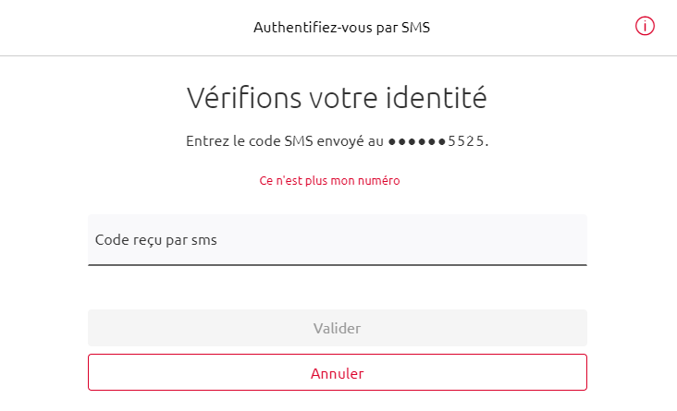
Connexion NEW / abonné DEI Part
abonné DEI Part
abonné DEI Part
NEW DEI Part
SECURITE
Authentification Forte requise à la connexion* :
Sécur’Pass, CAP code ou OTP SMS
*A la première connexion et selon règles DSP2
Fonctionnalités DEI Pro EI

Slide 6
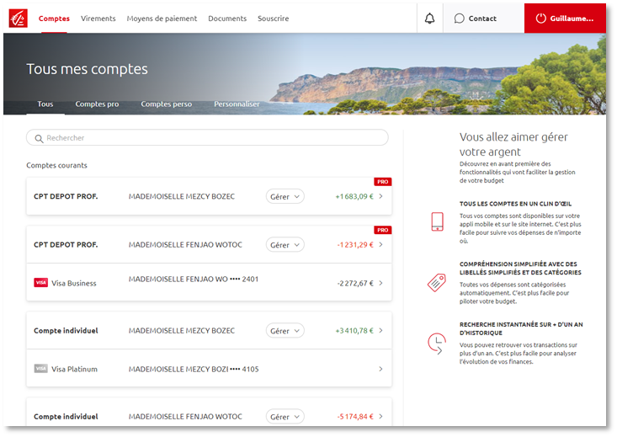
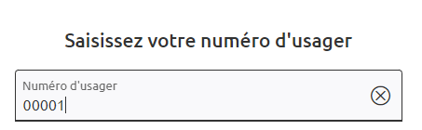
Connexion NEW /abonné DEI Pro
abonné DEI Pro
abonné DEI Pro
NEW DEI Pro
SECURITE
Authentification Forte requise à la connexion* :
Sécur’Pass, CAP code ou OTP SMS
*A la première connexion et selon règles DSP2
Fonctionnalités DEI Pro EI

Slide 7
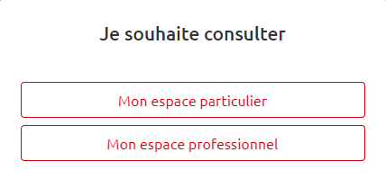

Connexion NEW /abonné DEI part & DEI pro
EI abonné
DEI Part et DEI Pro
NEW DEI Part
Le mot de passe est le même !
NEW DEI Pro
SECURITE
Authentification Forte requise à la connexion* :
Sécur’Pass, CAP code ou OTP SMS
*A la première connexion et selon règles DSP2
Fonctionnalités DEI Pro EI

Slide 8
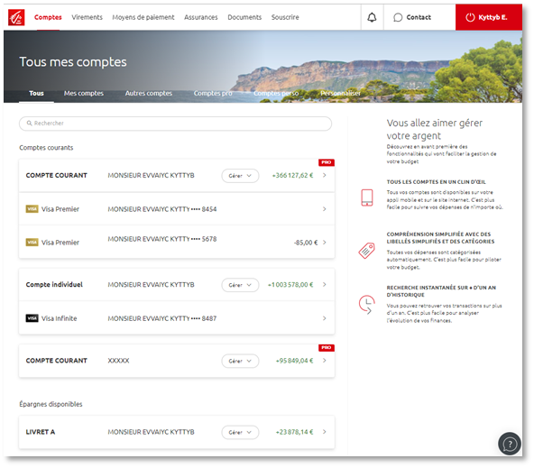
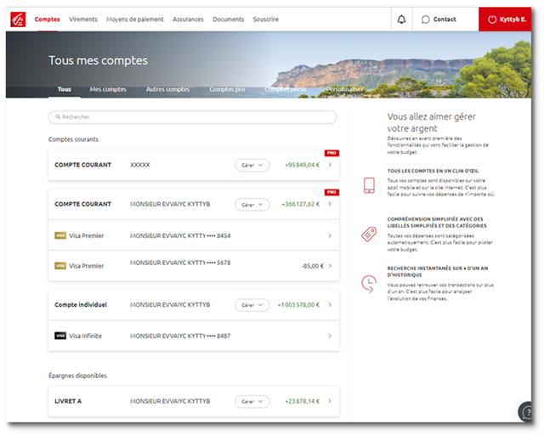
Connexion : Ecran accueil selon abonnement
(DEI part ou DEI pro)
espace Particulier
abonné DEI Part
espace Professionnel
abonné DEI Pro
Fonctionnalités DEI Pro EI

Slide 9
02
Fonctionnalités
  Navigation
  Compte : Synthèse* – Détail* - Téléchargement des opérations
  Virements *
  Moyens de paiement
  Pilotage de la Carte
  Contacts
  Documents
  Assurances*
  Souscrire : Mes demandes
  Contacts
  Profil et Réglages
  *nouveauté

Slide 10
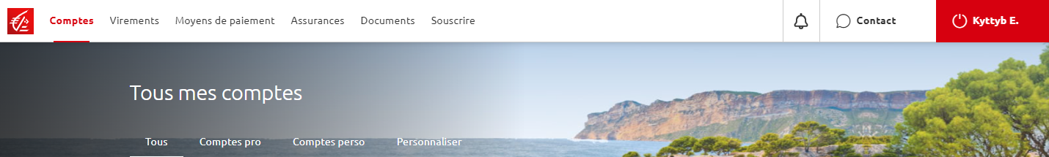
Navigation NEW DEI part - NEW DEI pro
abonné DEI Pro
abonné DEI Part
COMPTES
Synthèse des comptes pro et perso
Historique 26 mois
Catégorisation des opérations
Téléchargement des opérations
MOYENS DE PAIEMENT
Pilotage des cartes bancaires en SelfCare
Renvoi vers les sites historiques pour la gestion des prélèvements, commande de chéquiers
CONTACT
Fiche conseiller
Numéros utiles
Urgence
Déclarer un bug, faire des suggestions
DOCUMENTS
Digital Box
Echange de documents
RIB/IBAN
ASSURANCES
Consultation des contrats d’assurance
PROFIL et REGLAGES
Consultation, mise à
jour des coordonnées
Mentions légales, RGPD
Retour à l’ancien site
DECONNEXION
VIREMENTS
Virements SEPA depuis compte pro ou perso
Virements internationaux avec Wise
Ajout bénéficiaire
SOUSCRIRE
Consultation des offres bancaires disponibles à titre particulier et professionnel.
Reprise des demandes en cours (jusqu’à la signature)
MAJ du
19/10

Slide 11
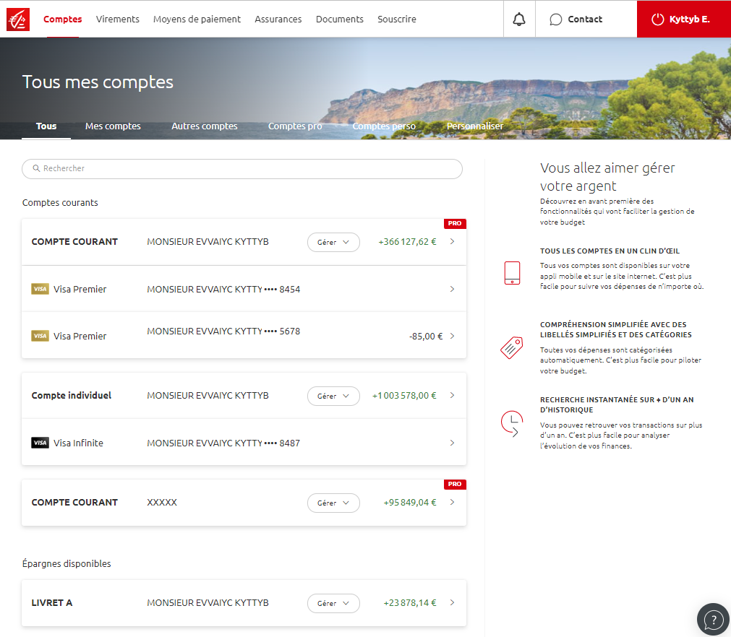
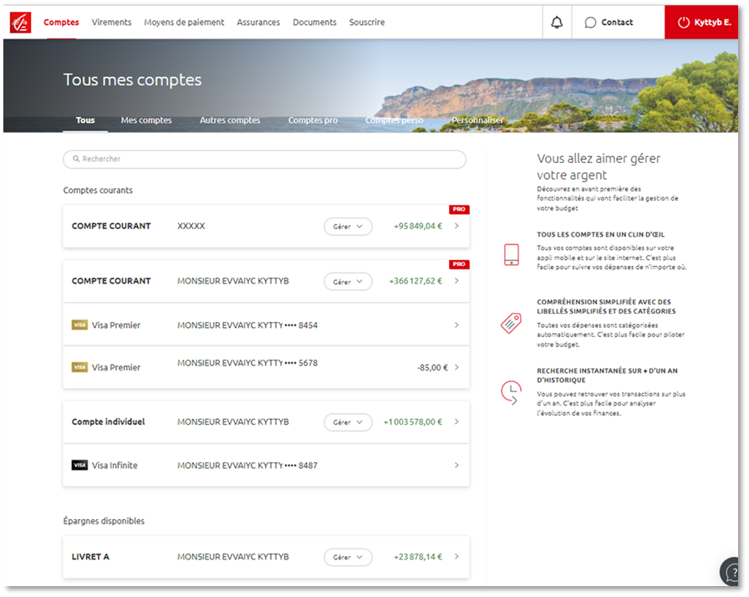
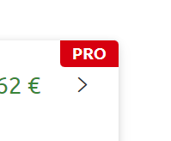
COMPTE : Synthèse
abonné DEI Part
abonné DEI Pro
espace Particulier
abonné DEI Part
espace Professionnel
abonné DEI Pro

Slide 12

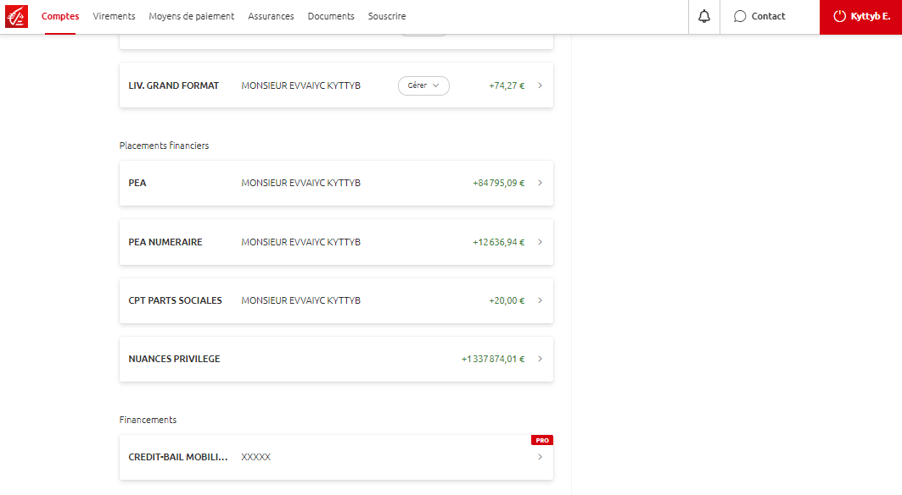

COMPTE : nouvelle rubrique « financements » (credits pros, credits baux…) dans la synthèse
abonné DEI Pro
abonné DEI Part
MAJ
19/10

Slide 13
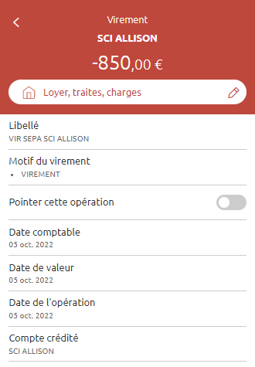
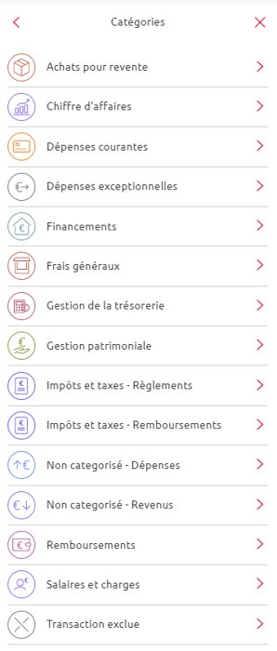
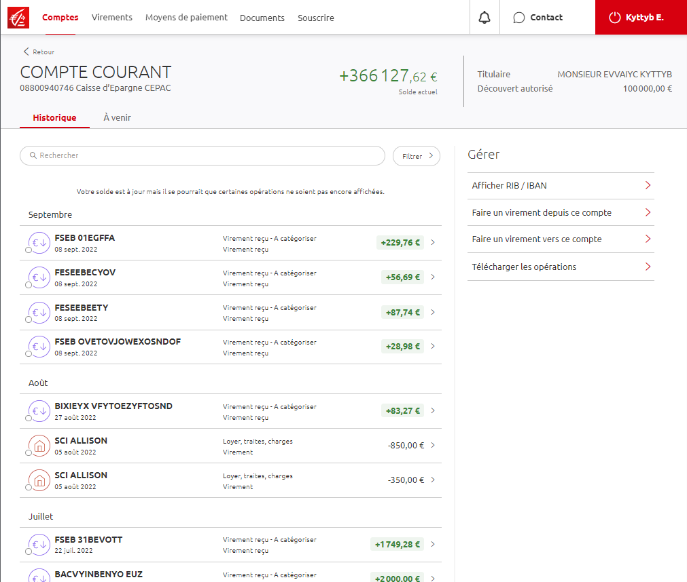

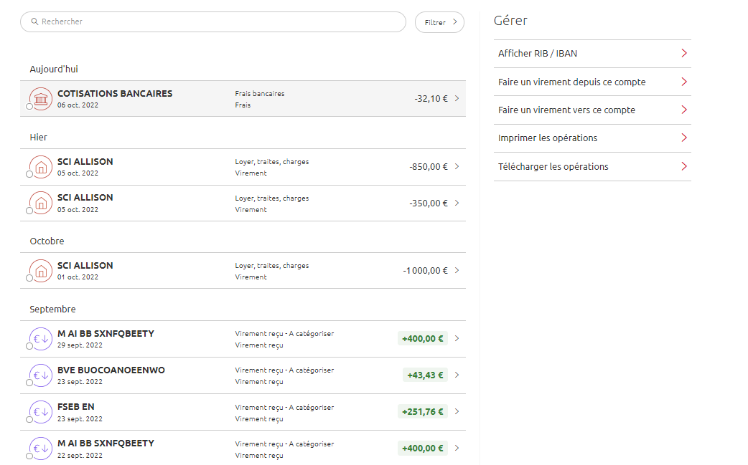
COMPTEs : detail
abonné DEI Pro
abonné DEI Part
DÉTAIL opération
(en 1 clic à partir de l’historique)
DÉTAIL compte (en 1 clic à partir de la synthèse)
POINTAGE des opérations
CATÉGORISATION pro des opérations
Historique sur 26 mois

Slide 14
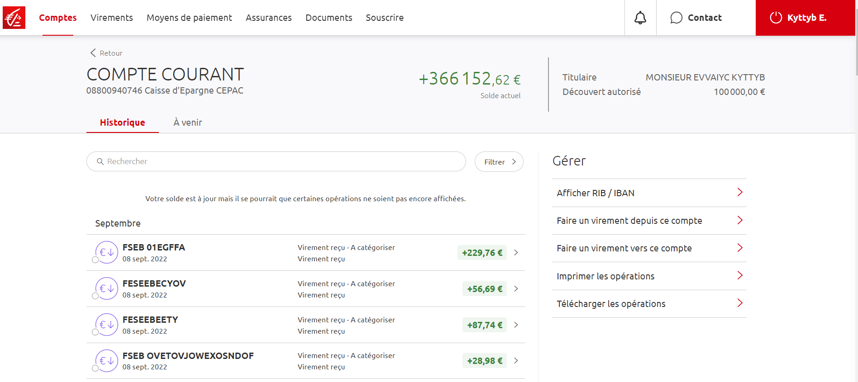
Comptes : affichage du decouvert pro dans le detail du compte 08
abonné DEI Pro
abonné DEI Part
MAJ
19/10

Slide 15
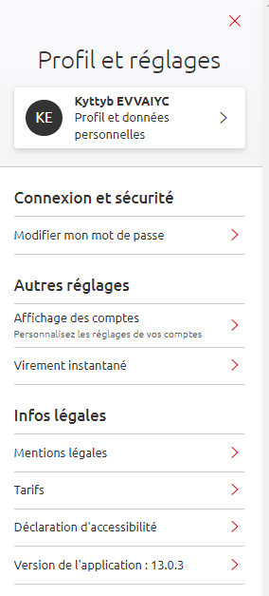
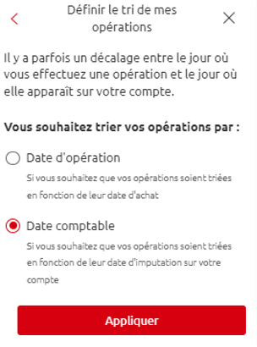
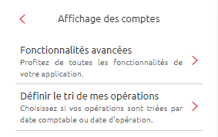
Comptes : historique des opérations
MAJ 19/10
abonné DEI Pro
abonné DEI Part
Historique sur 26 mois (en 1 clic à partir de la synthèse)
Désormais les opérations sont classées par date comptable (et non plus par date d’opération) par défaut.
L’utilisateur peut modifier ses préférences via le menu Profil & réglages :

Slide 16

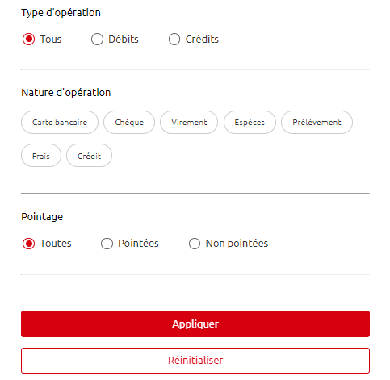
comptes : impression des operations*
MAJ
19/10
La fonctionnalité « Imprimer les opérations » est ajoutée dans le volet « Gérer ». Au clic, génération d’une vue des opérations, à imprimer ou sauvegarder en PDF.
*accessible en 1 clic à partir de la synthèse

Slide 17
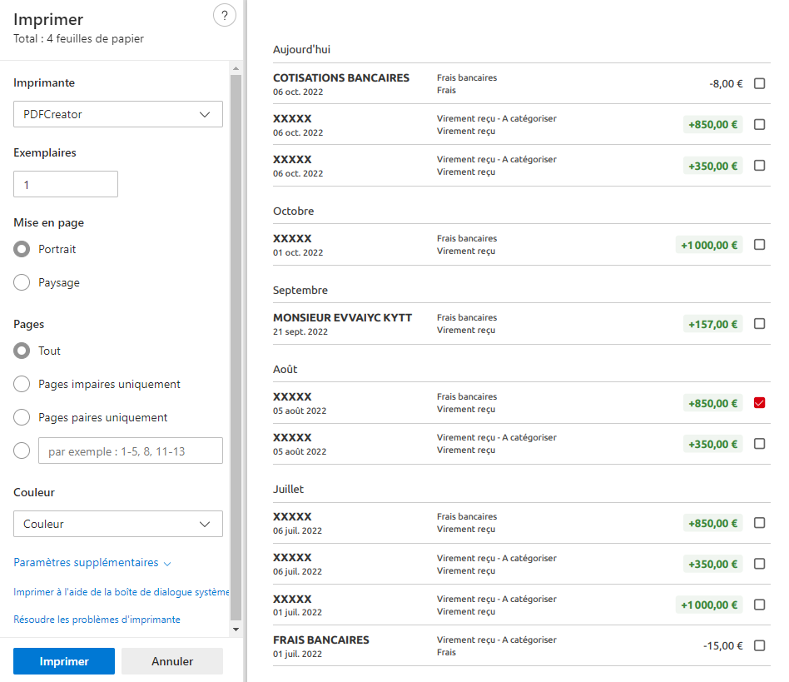
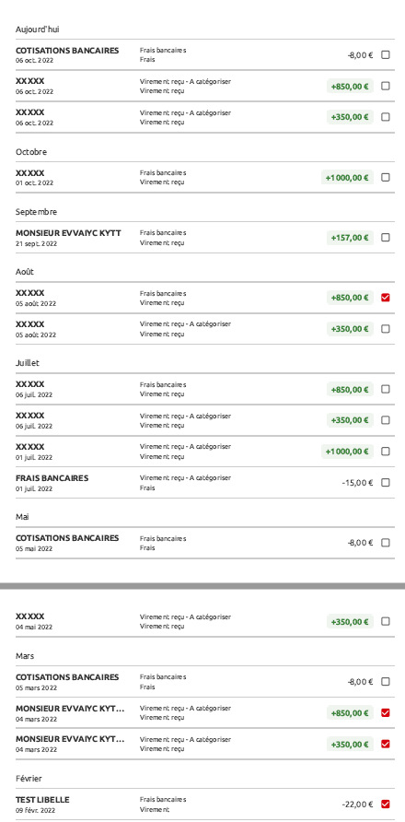
Comptes : imprimer les operations
abonné DEI Pro
abonné DEI Part
Exemple d’impression en format PDF :
L’impression des opérations est accessible depuis le détail d’un compte (menu « gérer » à droite)
Si l’utilisateur a enregistré un filtre sur ses opérations : l’impression se fera sur la liste des opérations filtrées
Si l’utilisateur scrolle dans son historique : les opérations « chargées » dans son historique seront imprimées.
Le menu d’impression permet de sélectionner le format pdf ou une imprimante selon le besoin utilisateur.

Slide 18
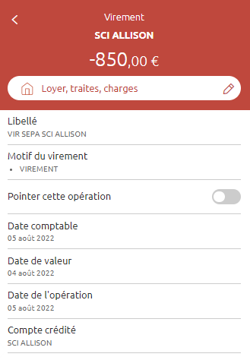

Comptes : enrichissement des operations
abonné DEI Pro
abonné DEI Part
CATÉGORISATION pro des opérations
DÉTAIL opération
(en 1 clic à partir de l’historique)
Date comptable = date d’imputation par la banque.
Date de valeur = date retenue pour le calcul des intérêts.
Date d’opération = date à laquelle a été effectué l’achat.
2022.W4 (07/09)
POINTAGE des opérations

Slide 19
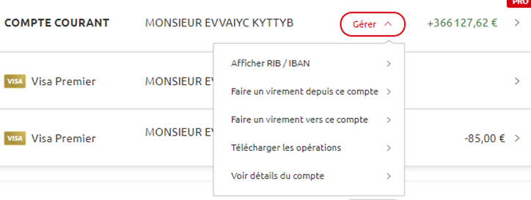
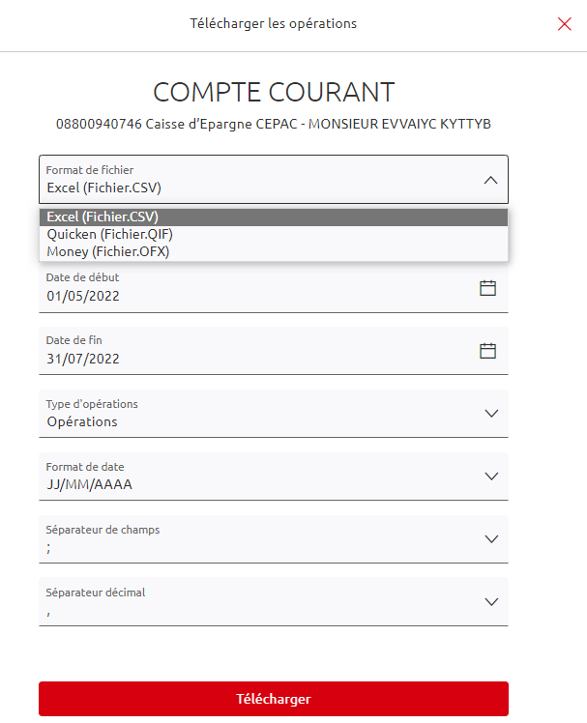
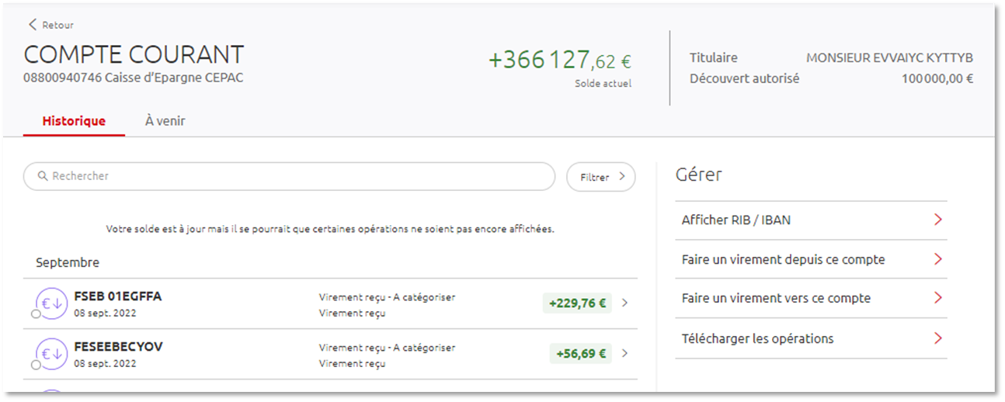
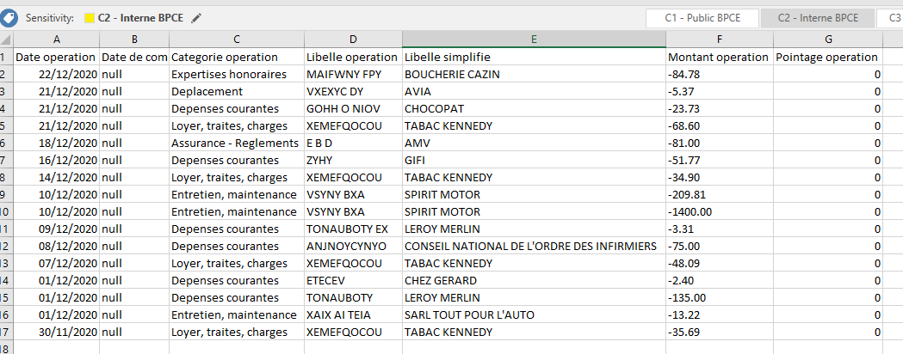
Telechargement des operations
abonné DEI Pro
abonné DEI Part
Accessible depuis la synthèse …
Télécharger les opérations est accessible depuis la synthèse des comptes (bouton « gérer ») ou par le détail d’un compte (menu « gérer » à droite)
Type d’opérations : Opérations du compte ou détail des débits différés carte CB.
Formats disponibles : .CSV / .QIF / .OFX
2022.W3bis (22/06)
… et depuis le détail du compte

Slide 20
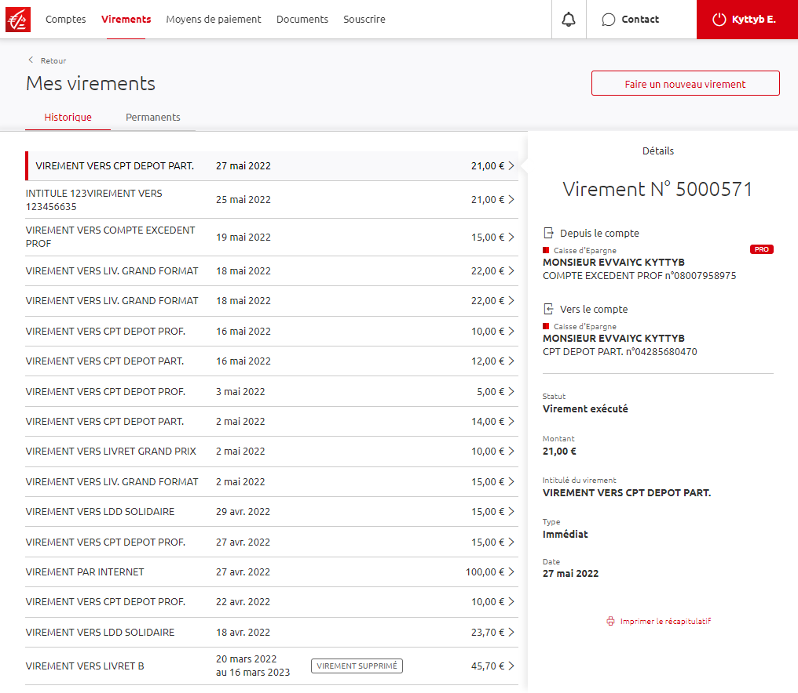

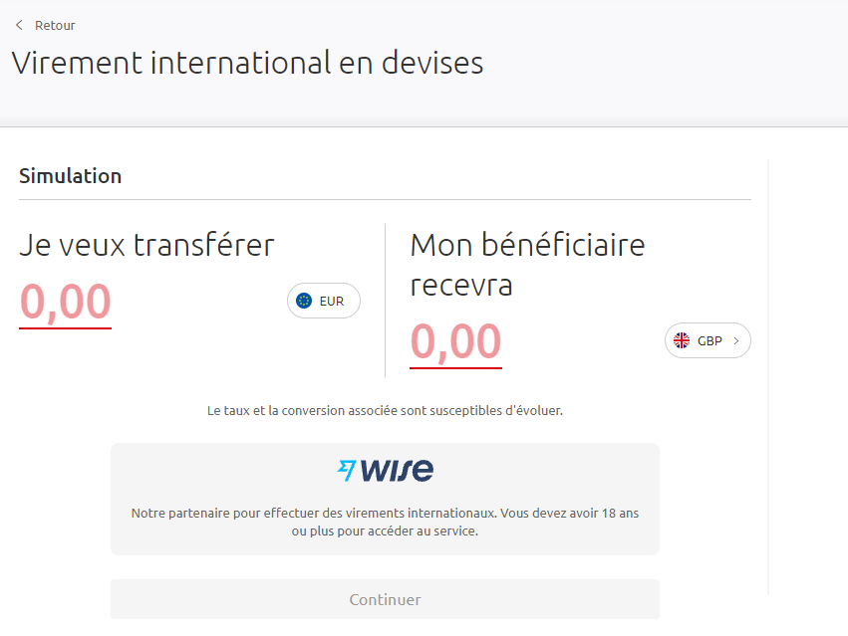
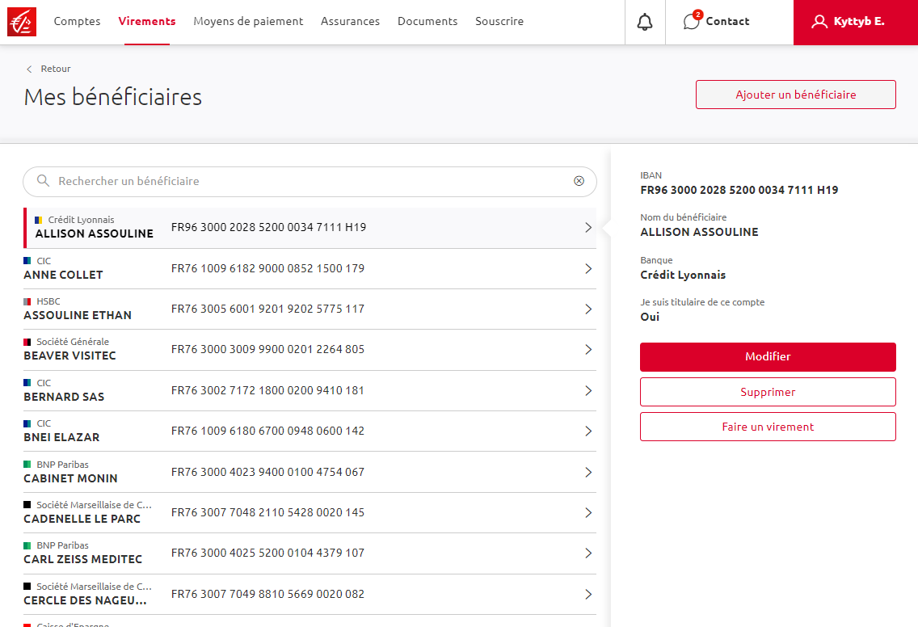
VIREMENTS
abonné DEI Pro
abonné DEI Part
Détail virement
Simulateur et lien vers service WISE
détail
Ajouter un bénéficiaire (SelfCare)
SECURITE
Authentification Forte requise pour opération sensible ajout bénéficiaire : SOL SMS Pro ou Sécur’Pass
Gestion des bénéficiaires

Slide 21
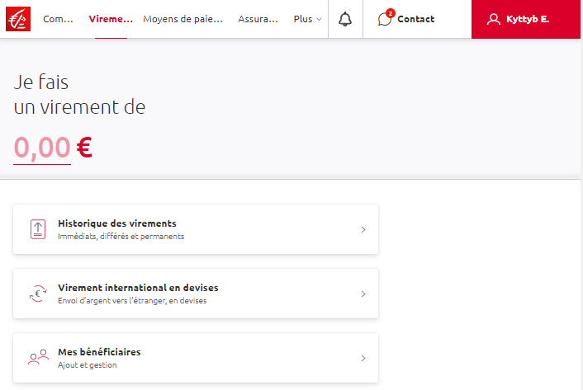
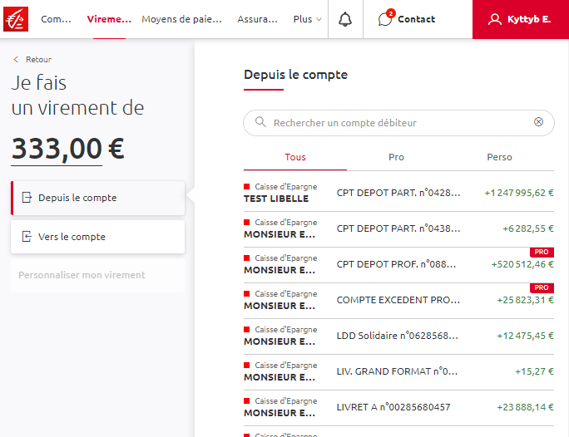
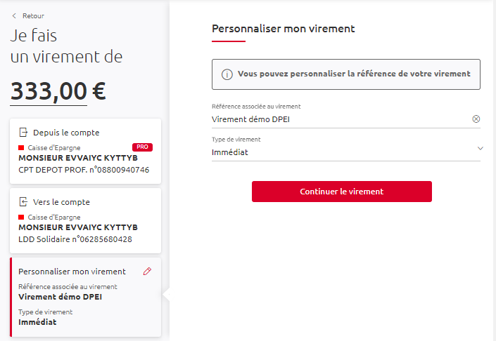
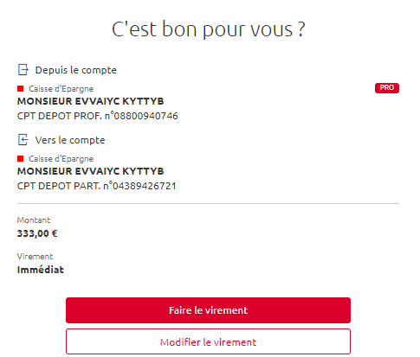
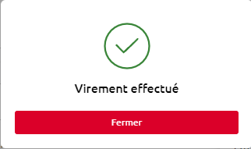
VIREMENTS (Parcours)
abonné DEI Pro
abonné DEI Part
Vignette pro
Onglets pro/Perso pour sélectionner le compte
Parcours virement accessible dans les 2 espaces personnel/professionnel, avec cependant :
Gestion des bénéficiaires propre à chaque espace (le client ne retrouve pas les bénéficiaires enregistrés d’un espace à l’autre).
Plafonds de virements différents entre les 2 espaces
SECURITE
Authentification Forte requise pour opération sensible Virement : Sécur’Pass ou SOL SMS Pro

Slide 22
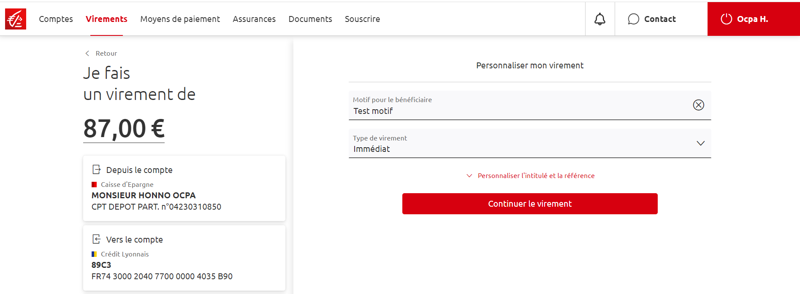
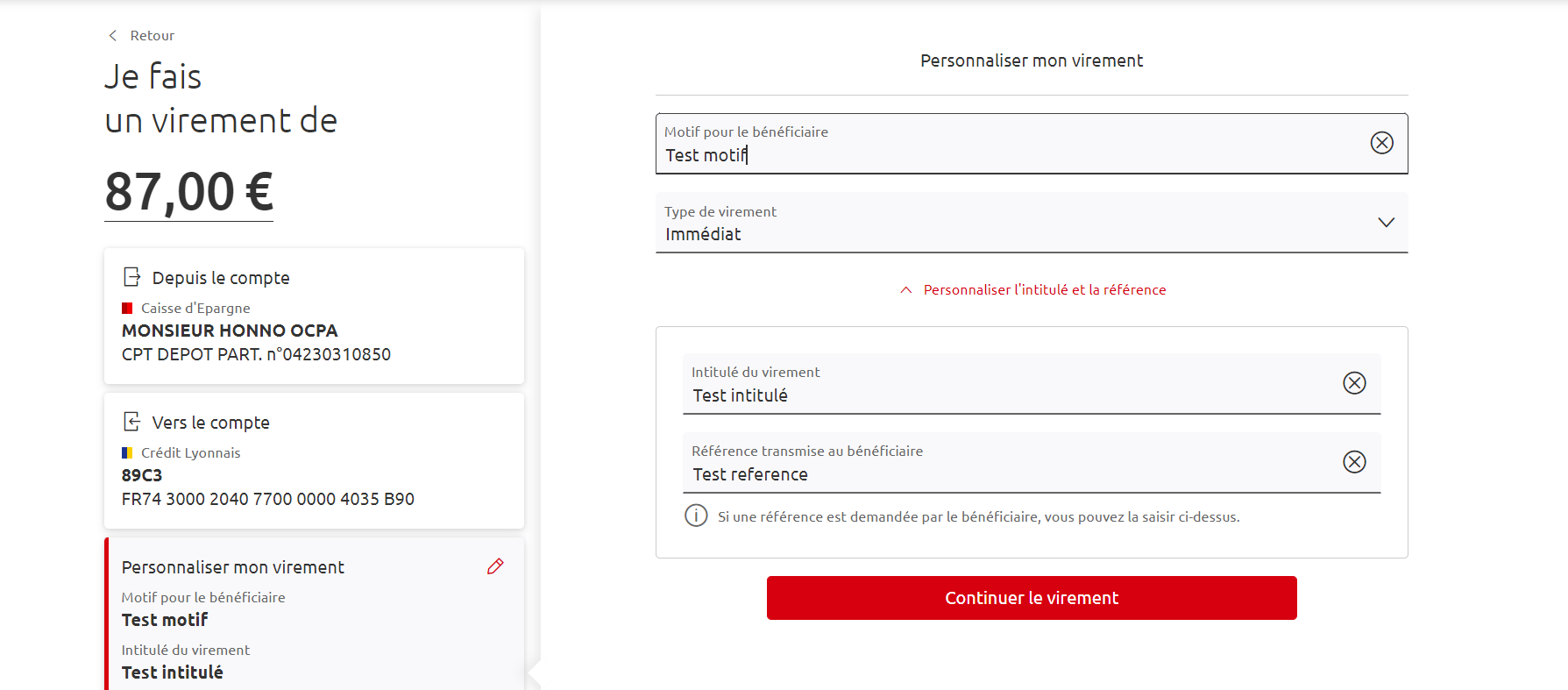
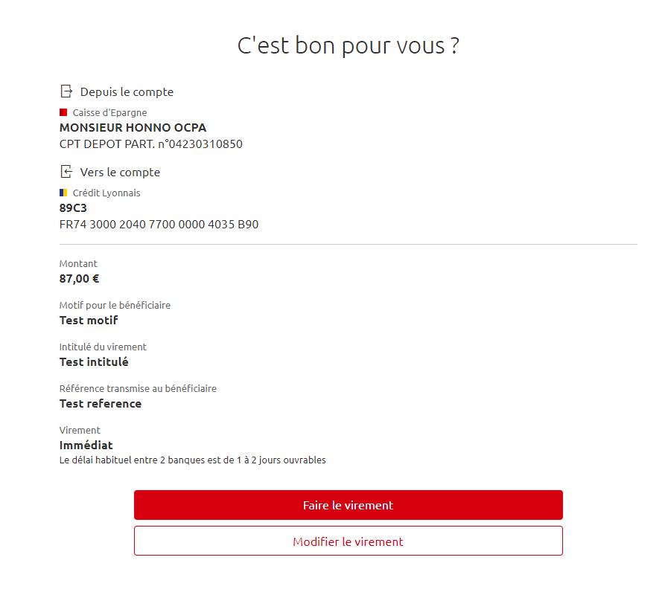
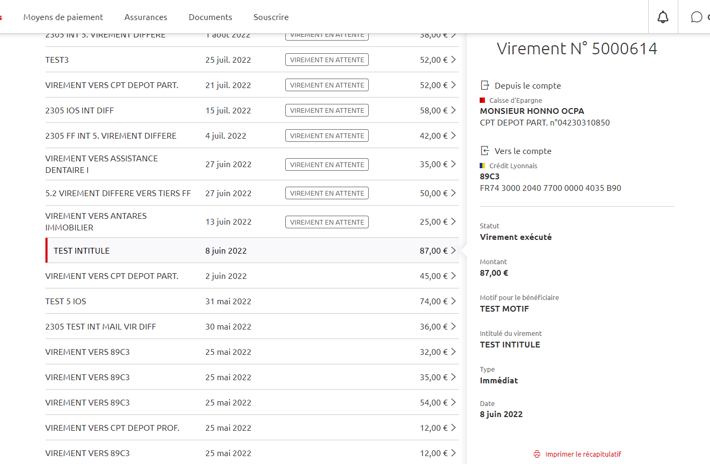
Parcours virement
Clarification des champs « motif » et « référence » dans la personnalisation des virements :
3
❶
Motif pour le bénéficiaire (max 140 caractères)
❶
❷
Intitulé du virement : visible dans l’historique du compte (max 35 caractères)
❸
Référence transmise au bénéficiaire (max 35 caractères)
❶
❷
❸
❶
Ces champs de personnalisations sont proposés dans le parcours virement, sans obligation
❷
❸

Slide 23
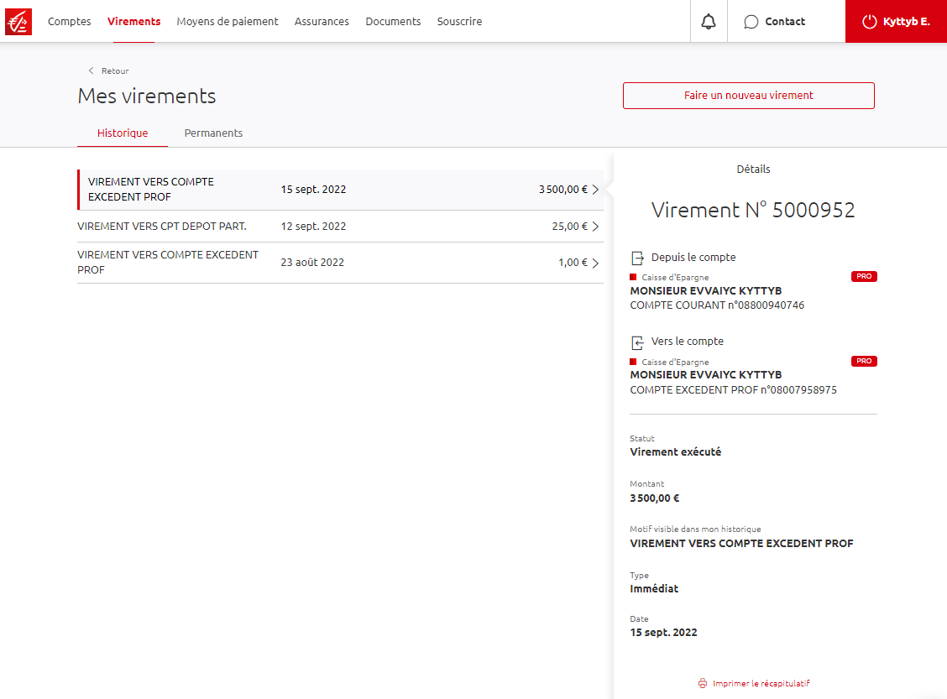

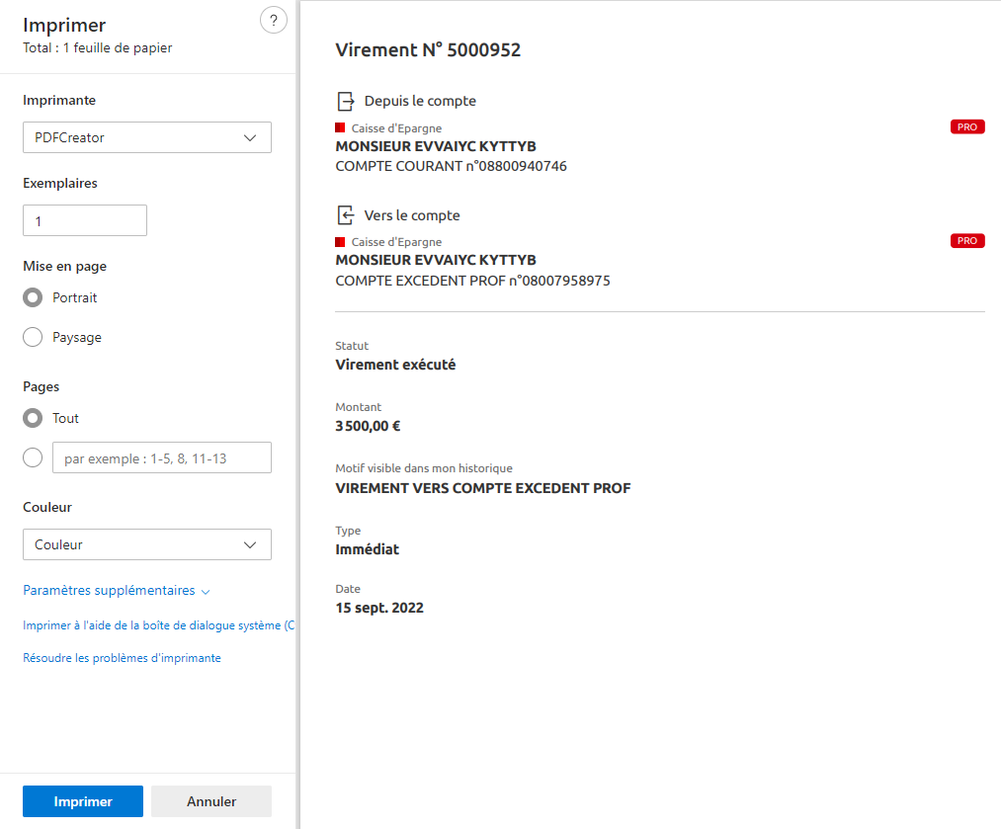
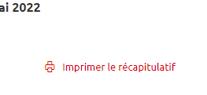
Virements
abonné DEI Pro
abonné DEI Part
Impression/téléchargement du récapitulatif de virement depuis l’historique
Le client dispose d’un récapitulatif pour chacun de ses virements, à imprimer ou enregistrer sur son PC : il y accède via le bouton « Imprimer le récapitulatif » depuis l’historique des virements, dans le détail du virement sélectionné.
Tous les types de virements sont concernés, hors virement par déblocage du Crédit renouvelable.

Slide 24
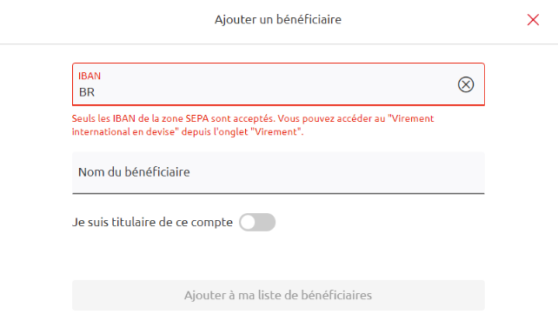
Virements
abonné DEI Pro
MAJ
19/10
abonné DEI Part
Blocage d’ajout bénéficiaire IBAN hors SEPA
Sur l'écran d'ajout de bénéficiaire, un contrôle de l’IBAN est effectué et un message d’erreur bloquant s’affiche si le client tente d’ajouter un RIB IBAN hors SEPA. En effet, ce type de bénéficiaire n'est pas géré dans DPW (IBAN saisi manuellement ou depuis la fonctionnalité de téléchargement de fichier IBAN).
2022 : Évolution du message
NEW
Exemple : IBAN du Guatemala

Slide 25
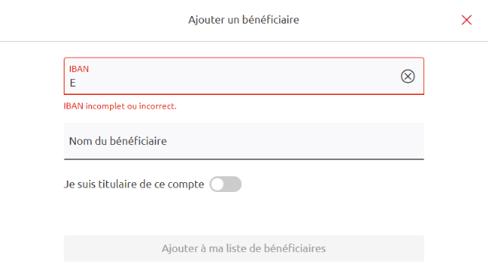
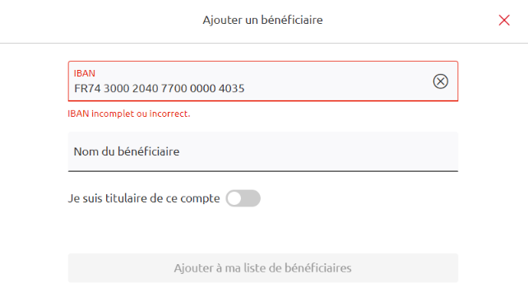
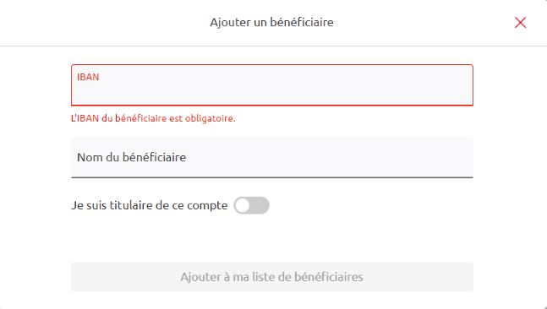
Virements
abonné DEI Pro
MAJ
19/10
abonné DEI Part
Ajout bénéficiaire : revue messages si IBAN incomplet ou incorrect
Sur l'écran d'ajout de bénéficiaire, un contrôle de l’IBAN est effectué et un message d’erreur : « IBAN incomplet ou incorrect » ou « L’IBAN du bénéficiaire est obligatoire » le cas échéant
2022.W3 (18/05)
25

Slide 26


Virements : aide utilisateur
abonné DEI Part
abonné DEI Pro
Pour simplifier le parcours virement, le client voit un on-boarding lui expliquant comment démarrer son parcours et étendre la zone cliquable du montant.
La pop-in s’affiche une seule fois.

Slide 27


Virements
abonné DEI Pro
abonné DEI Part
Gestion des périodicités manquantes pour un virement permanent
Un virement qui a été créé hors DEI (via le poste conseiller) avec une périodicité « Tous les quinze jours », « Tous les 2 mois » ou « Tous les semestres » est désormais identifié dans l'historique avec la périodicité correcte et l’utilisateur peut le modifier, sans être bloqué comme auparavant.
NB : ces nouvelles périodicités ne sont néanmoins pas (encore) proposées à la création d’un virement permanent.
Attention, si l’échéance d’un virement permanent est déjà passée, il n’est plus possible de modifier la mensualité et la date de fin

Slide 28

Moyens de Paiement
abonné DEI Pro
abonné DEI Part
MES CARTES
Détail cartes
Pilotage des cartes bancaires en SelfCare
AUTRES MOYENS DE PAIEMENTS
Renvoi vers DEI part /DEI pro pour :
Chèques
Prélèvements

Slide 29
pilotage carte : Différences carte Visa / carte Visa business
abonné DEI Pro
abonné DEI Part
fonctionnalités | CB Visa | CB Visa business
Verrouillage temporaire | ok | ok
Faire opposition | ok | ok
Consulter plafonds Paiements / Retraits | ok | ok
Gérer plafonds Paiements / Retraits | Renvoi sur appli Banxo | non
Voir mon code secret | Renvoi sur appli Banxo | Renvoi sur appli Banxo
Paiements à distance | ok | ok
Paiements / Retraits à l’étranger | ok | ok
Assurances et assistance | ok | ok
Caractéristiques de ma carte | ok | ok
Offres partenaires Visa* *Cartes éligibles | ok | non
Le porteur de cartes part et pros peut toutes les voir dans son espace part et/ou pro et agir dessus (voir ses plafonds, voir son code, mettre en opposition, …).
Toutefois s’il n’est pas titulaire du compte de rattachement de la carte les restrictions suivantes s’appliquent :
    Il ne peut pas déverrouiller une carte
    Il ne peut pas débloquer une carte bloquée pour les paiements à distance et pour les paiement à l’étranger
    Il ne peut pas faire d’augmentation de plafonds

Slide 30





Pilotage carte Business
abonné DEI Pro
abonné DEI Part
CB BUSINESS
FONCTIONS SELFCARE :
Verrouillage temporaire
Opposition
Consulter (uniquement) les plafonds carte
Voir code secret (renvoi vers appli)
* Si utilisateur est connecté sur PC
Voir mon code secret : Popin pour télécharger l’application mobile*

Slide 31




22.W
19/10/22
22.W
19/10/22
MAJ 19/10
abonné DEI Pro
Assurances pour les EI abonnes pro
L’univers Assurances est désormais affiché pour les clients se connectant sur leur espace PRO.
Les produits PRO sont mis en avant avec une vignette sur leur tuile.

Slide 32

22.W
19/10/22
MAJ
19/10
abonné DEI Pro
Ei abonnes pro : assurances
Gestion des clics sur produit assurance PART
Sur l’espace PRO, au clic sur un produit d’assurance PART, une pop-in d’information apparaît pour expliquer au client que la consultation n’est possible que sur son espace PART.
Sur son espace part, l’EI peut consulter ses contrats part ET ses contrats pro

Slide 33


MAJ
19/10
abonné DEI Pro
Empty state assurance ei pro
Sur l’espace pro, si le client ne détient aucun contrat d’assurance, un empty state* s’affiche dans la synthèse des assurances et redirige (au clic) vers la page Assurance PRO du portail commercial.
PORTAIL COMMERCIAL
NEW
*Empty state : affichage d’un message publicitaire

Slide 34
Assurances
MAJ
19/10
abonné DEI Pro
abonné DEI Part
abonné DEI Part
abonné DEI Pro
fonctionnalités | Espace particulier | Espace professionnel
Visualiser mes contrats assurance part | ok | ok
Visualiser mes contrats assurance pro | ok | ok
Consulter, gérer mes contrats part | ok | non
Consulter, gérer mes contrats pro | ok | ok
Empty state en l’absence de produit pour le client | non | ok
Vignette pro sur les contrats assurance pro | ok | ok

Slide 35


Documents - Différence DEI Part / DEI Pro
espace Particulier
abonné DEI Part
espace Professionnel
abonné DEI Pro
Sur son espace pro, l’EI peut accéder à ses « relevés en ligne » si il a souscrit le service.
Les documents dématérialisés professionnels sont accessibles dans l’espace pro uniquement
Les documents dématérialisés personnels sont accessibles dans l’espace part uniquement

Slide 36
Documents - Différence DEI Part / DEI Pro
abonné DEI Part
abonné DEI Pro
 | Espace Part | Espace Pro
Consulter mes documents (e-Document) | ok | non
Consulter mes documents professionnels (Digital Box) | non | ok
RIB / IBAN | ok | ok
Echanger des documents (Digital Share) | non | ok
Consulter mon Coffre-Fort Numérique | ok | non

Slide 37




Documents DEI Part (espace Part)
abonné DEI Part
Accès RIB/IBAN en modale
Accès e-Document
Ouverture du Coffre-Fort Numérique sur DEI Part (nouvel onglet)

Slide 38



Documents DEI Pro (espace Pro)
abonné DEI Pro
Accès RIB/IBAN en modale
Accès Digital Box ( nouvel onglet)
Accès à Échange de documents (nouvel onglet)
accès aux « relevés en ligne » si le service est souscrit

Slide 39


Documents : RIB / IBAN
abonné DEI Pro
abonné DEI Part
Le client a la possibilité de copier son IBAN et son BIC pour le coller
Ajout du bouton copier/coller

Slide 40


Souscrire : Offres Perso
abonné DEI Part
abonné DEI Pro
espace Particulier
abonné DEI Part
espace Professionnel
abonné DEI Pro
Offres pour les Professionnels :
Financer mon développement
Optimiser la gestion de mes flux
Protéger mon activité
Motiver mes salariés
Gérer vos comptes au quotidien
Optimiser votre trésorerie

Slide 41


Souscrire : Offres Pro
abonné DEI Pro
Onglet Professionnels
Offres pour les Professionnels :
Financer mon développement
Optimiser la gestion de mes flux
Protéger mon activité
Motiver mes salariés
Gérer vos comptes au quotidien
Optimiser votre trésorerie

Slide 42


SOUSCRIRE : Mes demandes
abonné DEI Pro
abonné DEI Part
Mes demandes
Reprise des actes de vente : contrats en cours de signature éligibles à la VAD
Renvoi vers espace DEI (Nouvelle tuile)

Slide 43





Contact
abonné DEI Part
abonné DEI Pro
espace Particulier
abonné DEI Part
espace Professionnel
abonné DEI Pro
Pas de MSI sur espace professionnel

Slide 44


Contact – Différences DEI Part / DEI Pro
abonné DEI Pro
abonné DEI Part
fonctionnalités |  | Espace Part | Espace Pro
Votre conseiller | Email du conseiller
 | Envoyer un message (MSI)
 | Prendre rendez-vous
 | Numéro de téléphone
 | Mon agence – adresse et horaires
Urgences (Faire opposition, assistance…)
Messagerie (MSI)
Agence et distributeurs
Faire une suggestion / signaler un problème technique

Slide 45



Profil et Réglages
abonné DEI Pro
abonné DEI Part
Accès PROFIL
Débranchements vers DEI
Retour ancien espace
Déconnexion

Slide 46


Profil et données personnelles
abonné DEI Pro
abonné DEI Part
Utilisateur connecté
*gestion de l’opt’in
Mobile sécurisé
Coordonnées Pro
Coordonnées Perso

Slide 47




Gérer profil
abonné DEI Pro
abonné DEI Part
UTILISATEUR CONNECTÉ
(Affichage ID)
*gestion de l’opt’in
MAJCO
Mise à jour coordonnées (mobile sécurisé*, email, tel fixe)
*Mise à jour mobile sécurisé momentanément stoppé / en attente de reprise
SECURITE
Authentification Forte requise pour opération sensible mise à jour mobile sécurisé/email : Sécur’Pass ou OTP SMS

Slide 48



Profil et Réglages
abonné DEI Pro
abonné DEI Part
Gestion des "différents temps" de la généralisation du nouvel espace Web sur le bouton/lien de retour à l'ancien espace
Dans un premier temps
le client peut revenir vers l’ancien site web grâce au lien
A terme
le lien disparaît et le client n’a plus la possibilité de revenir vers l’ancien site web

Slide 49
03
Accès au Nouvel Espace Web : Bannières Clients
RAPPEL

Slide 50



Mécanismes de déploiement
RAPPEL
Pour simplifier le déploiement, nous avons développé 2 mécanismes à la main du client
Le client choisit de découvrir le nouvel espace client
Le client choisit de quitter le nouvel espace client
Au clic, le client bascule vers son nouvel espace Web qui devient son espace client par défaut lorsqu’il se connecte
Au clic, le client rebascule vers son ancien DEI qui redevient son espace client par défaut lorsqu’il se connecte

Slide 51




bannières clients EI
L’entrepreneur individuel, lorsqu’il est connecté sur son espace DEI, se voit proposer une bannière cliquable pour découvrir son Nouvel Espace Web
RAPPEL
DEI Pro- Direct Ecureuil Internet
30 Mars 2022
Nouvel Espace client Web (NEW) DEI Pro

Slide 52




Bannières disponibles sur DEI Pro
RAPPEL
Sur page accueil
Sur page de détail de compte
Sur page de virement
Sur page de synthèse des CB

